Slide 1

ANALISIS FAKTOR ROBUSTNESS DAN FIDELITY PADA METODE LEAST SIGNIFICANT BIT, DISCRETE COSINES TRANSFORM, DAN DISCRETE HAAR WAVELET TRANSFORM DALAM IMPLEMENTASI STEGANOGRAFI PADA CITRA DIGITAL
Ardian Tri Kusuma
123160035

Slide 2
5
Agenda
Presentasi
Revisi
Seminar
Demo Program
3
4
Penerapan Metode
Pengujian dan Pembahasan
1
2
Pendahuluan

Slide 3
Pendahuluan

Slide 4
Latar Belakang
Kerahasiaan suatu informasi adalah penting dan menjadi suatu perhatian tersendiri.
Zaman sekarang informasi tidak hanya dapat disandikan, tetapi dapat juga disisipkan ke dalam media digital.
Banyak metode yang dapat diimplementasikan dan memiliki beberapa kelebihan dan kelemahan
Penelitian sebelumnya yang menggunakan LSB banyak yang mempunyai PSNR tinggi dan tidak terdapat perbedaan pada citra sebelum disisip dan setelah disisip
Penelitian sebelumnya yang menggunakan DCT sering ditemui distorsi pada citra serta PSNR yang rendah
Penelitian sebelumnya yang menggunaan DWT hampir sama dengan penelitian-penelitian LSB yaitu banyak yang mempunyai PSNR tinggi dan tidak terdapat perbedaan. Namun karena pada metode ini terjadi dekomposisi pada citra PSNR yang dihasilkan tidak lebih baik dari LSB

Slide 5
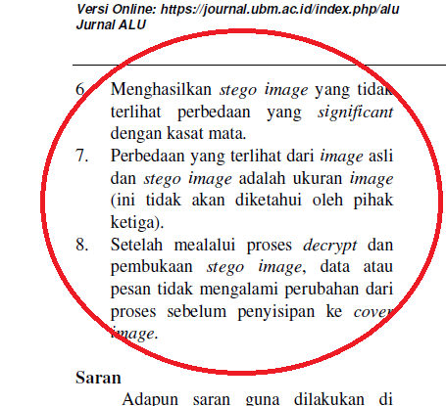
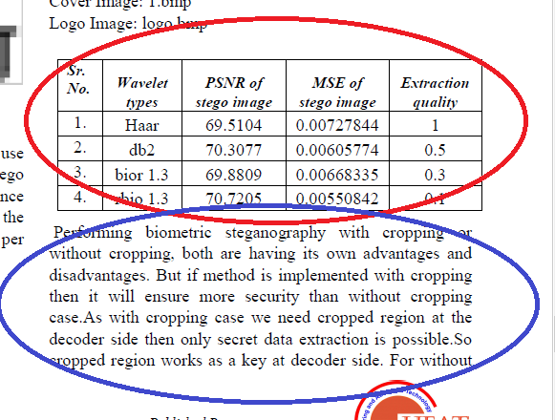
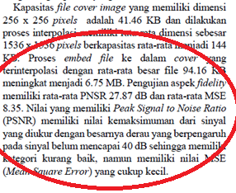
Lanjutan Latar Belakang
Research gap yang ada adalah beberapa penelitian steganografi hanya menggunakan aspek ketidaknampakan perbedaan antara citra sebelum disisipi pesan dengan yang sesudah disisipi pesan, sedikit yang yang menjelaskan tentang skenario steganalisis
Sebaiknya terdapat perbandingan mengenai beberapa aspek
(Garno, 2017)
(Danuputri, 2018)
(Zhagade, 2014)

Slide 6
Rumusan Masalah
Bagaimana perbandingan kualitas robustness pada hidden object setelah dilakukan serangan pada stego object yang penyisipannya menggunakan metode Least Significant Bit, Discrete Cosine Transform, dan Discrete Haar Wavelet Transform ?
Bagaimana perbandingan tingkat fidelity dari stego object setelah disisipkan hidden object ?

Slide 7
Batasan Masalah
Citra yang digunakan memiliki ekstensi file *.png, *.jpg, dan *. Bmp
Hidden object berupa teks dan citra
Penelitian ini lebih berfokus pada tingkat robustness dari hidden object dan fidelity dari stego object sehingga hidden object tidak perlu dienkripsi/disandikan.

Slide 8
Tujuan Penelitian
Menguji kualitas robustness hidden object setelah diimplementasikan metode Least Significant Bit, Discrete Cosine Transform, dan Discrete Haar Wavelet Transform dan manipulasi stego object.
Menghitung tingkat fidelity stego object setelah diimplementasikan metode Least Significant Bit, Discrete Cosine Transform, dan Discrete Haar Wavelet Transform dan menentukan metode manakah yang paling baik dalam menyembunyikan hidden object.

Slide 9
Manfaat Penelitian
Dapat mengetahui kelebihan serta kelemahan pada metode Least Significant Bit, Discrete Cosine Transform, dan Discrete Haar Wavelet Transform berdasarkan faktor robustness dan fidelity pada stego object
Dapat menjadi referensi dalam pemilihan metode steganografi yang dapat digunakan dalam kehidupan sehari-hari sehingga tidak perlu khawatir mengirimkan citra stego melalui perantara pihak ketiga.

Slide 10
Metodologi Penelitian

Slide 11
Penerapan Metode

Slide 12
Alur Penyisipan LSB

Slide 13

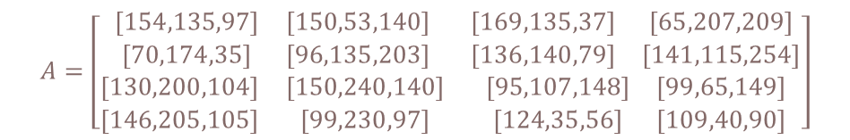
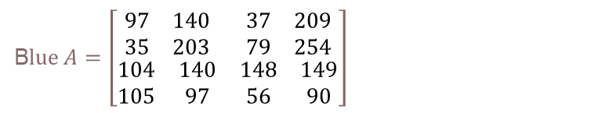
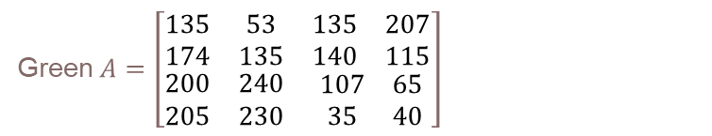
Alur Penyisipan LSB
$$A=\left[\begin{matrix}\begin{matrix}\left[154,135,97\right] & \left[150,53,140\right] \\ \left[70,174,35\right] & \left[96,135,203\right]\end{matrix} & \begin{matrix}\left[169,135,37\right] & \left[65,207,209\right] \\ \left[136,140,79\right] & \left[141,115,254\right]\end{matrix} \\ \begin{matrix}\left[130,200,104\right] & \left[150,240,140\right] \\ \left[146,205,105\right] & \left[99,230,97\right]\end{matrix} & \begin{matrix}\left[95,107,148\right] & \left[99,65,149\right] \\ \left[124,35,56\right] & \left[109,40,90\right]\end{matrix}\end{matrix}\right]$$
cv2.split()
$$Red A=\left[\begin{matrix}\begin{matrix}154 & 150 \\ 70 & 96\end{matrix} & \begin{matrix}169 & 65 \\ 136 & 141\end{matrix} \\ \begin{matrix}130 & 150 \\ 146 & 99\end{matrix} & \begin{matrix}95 & 99 \\ 124 & 109\end{matrix}\end{matrix}\right]$$
B$lue A=\left[\begin{matrix}\begin{matrix}97 & 140 \\ 35 & 203\end{matrix} & \begin{matrix}37 & 209 \\ 79 & 254\end{matrix} \\ \begin{matrix}104 & 140 \\ 105 & 97\end{matrix} & \begin{matrix}148 & 149 \\ 56 & 90\end{matrix}\end{matrix}\right]$
Green$A=\left[\begin{matrix}\begin{matrix}135 & 53 \\ 174 & 135\end{matrix} & \begin{matrix}135 & 207 \\ 140 & 115\end{matrix} \\ \begin{matrix}200 & 240 \\ 205 & 230\end{matrix} & \begin{matrix}107 & 65 \\ 35 & 40\end{matrix}\end{matrix}\right]$

Slide 14
Alur Penyisipan LSB
Pesan = OK!
Konversi
ASCII
79 75 33
Konversi
Biner
01001111 01001011 00100001
$$Red A=\left[\begin{matrix}\begin{matrix}154 & 150 \\ 70 & 96\end{matrix} & \begin{matrix}169 & 65 \\ 136 & 141\end{matrix} \\ \begin{matrix}130 & 150 \\ 146 & 99\end{matrix} & \begin{matrix}95 & 99 \\ 124 & 109\end{matrix}\end{matrix}\right]$$
B$lue A=\left[\begin{matrix}\begin{matrix}97 & 140 \\ 35 & 203\end{matrix} & \begin{matrix}37 & 209 \\ 79 & 254\end{matrix} \\ \begin{matrix}104 & 140 \\ 105 & 97\end{matrix} & \begin{matrix}148 & 149 \\ 56 & 90\end{matrix}\end{matrix}\right]$
Green$A=\left[\begin{matrix}\begin{matrix}135 & 53 \\ 174 & 135\end{matrix} & \begin{matrix}135 & 207 \\ 140 & 115\end{matrix} \\ \begin{matrix}200 & 240 \\ 205 & 230\end{matrix} & \begin{matrix}107 & 65 \\ 35 & 40\end{matrix}\end{matrix}\right]$

Slide 15
Alur Penyisipan LSB
Pesan = OK!
Konversi
ASCII
79 75 33
Konversi
Biner
01001111 01001011 00100001
10011010
10010110
$$Red A=\left[\begin{matrix}\begin{matrix}154 & 150 \\ 70 & 96\end{matrix} & \begin{matrix}169 & 65 \\ 136 & 141\end{matrix} \\ \begin{matrix}130 & 150 \\ 146 & 99\end{matrix} & \begin{matrix}95 & 99 \\ 124 & 109\end{matrix}\end{matrix}\right]$$
B$lue A=\left[\begin{matrix}\begin{matrix}97 & 140 \\ 35 & 203\end{matrix} & \begin{matrix}37 & 209 \\ 79 & 254\end{matrix} \\ \begin{matrix}104 & 140 \\ 105 & 97\end{matrix} & \begin{matrix}148 & 149 \\ 56 & 90\end{matrix}\end{matrix}\right]$
Green$A=\left[\begin{matrix}\begin{matrix}135 & 53 \\ 174 & 135\end{matrix} & \begin{matrix}135 & 207 \\ 140 & 115\end{matrix} \\ \begin{matrix}200 & 240 \\ 205 & 230\end{matrix} & \begin{matrix}107 & 65 \\ 35 & 40\end{matrix}\end{matrix}\right]$

Slide 16
Alur Penyisipan LSB
Pesan = OK!
Konversi
ASCII
79 75 33
Konversi
Biner
01001111 01001011 00100001
10011010
10010110
10101001
dst
$$Red A=\left[\begin{matrix}\begin{matrix}154 & 150 \\ 70 & 96\end{matrix} & \begin{matrix}169 & 65 \\ 136 & 141\end{matrix} \\ \begin{matrix}130 & 150 \\ 146 & 99\end{matrix} & \begin{matrix}95 & 99 \\ 124 & 109\end{matrix}\end{matrix}\right]$$
B$lue A=\left[\begin{matrix}\begin{matrix}97 & 140 \\ 35 & 203\end{matrix} & \begin{matrix}37 & 209 \\ 79 & 254\end{matrix} \\ \begin{matrix}104 & 140 \\ 105 & 97\end{matrix} & \begin{matrix}148 & 149 \\ 56 & 90\end{matrix}\end{matrix}\right]$
Green$A=\left[\begin{matrix}\begin{matrix}135 & 53 \\ 174 & 135\end{matrix} & \begin{matrix}135 & 207 \\ 140 & 115\end{matrix} \\ \begin{matrix}200 & 240 \\ 205 & 230\end{matrix} & \begin{matrix}107 & 65 \\ 35 & 40\end{matrix}\end{matrix}\right]$

Slide 17

Alur Penyisipan LSB
Pesan = OK!
Konversi
ASCII
79 75 33
Konversi
Biner
01001111 01001011 00100001
10011010
10010111
10101000
dst
$$Red A=\left[\begin{matrix}\begin{matrix}154 & 151 \\ 70 & 96\end{matrix} & \begin{matrix}168 & 65 \\ 136 & 141\end{matrix} \\ \begin{matrix}130 & 150 \\ 146 & 99\end{matrix} & \begin{matrix}95 & 99 \\ 124 & 109\end{matrix}\end{matrix}\right]$$
B$lue A=\left[\begin{matrix}\begin{matrix}97 & 140 \\ 35 & 203\end{matrix} & \begin{matrix}37 & 209 \\ 79 & 254\end{matrix} \\ \begin{matrix}104 & 140 \\ 105 & 97\end{matrix} & \begin{matrix}148 & 149 \\ 56 & 90\end{matrix}\end{matrix}\right]$
Green$A=\left[\begin{matrix}\begin{matrix}135 & 53 \\ 174 & 135\end{matrix} & \begin{matrix}135 & 207 \\ 140 & 115\end{matrix} \\ \begin{matrix}200 & 240 \\ 205 & 230\end{matrix} & \begin{matrix}107 & 65 \\ 35 & 40\end{matrix}\end{matrix}\right]$

Slide 18
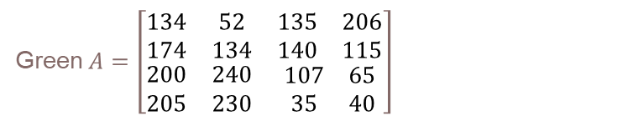
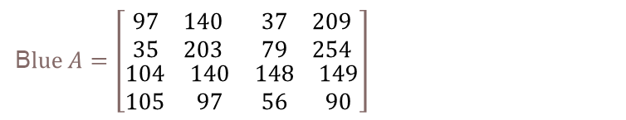




Alur Penyisipan LSB
Sebelum Sisip
Sesudah Sisip
$$Red A=\left[\begin{matrix}\begin{matrix}154 & 150 \\ 70 & 96\end{matrix} & \begin{matrix}169 & 65 \\ 136 & 141\end{matrix} \\ \begin{matrix}130 & 150 \\ 146 & 99\end{matrix} & \begin{matrix}95 & 99 \\ 124 & 109\end{matrix}\end{matrix}\right]$$
$$Red A=\left[\begin{matrix}\begin{matrix}154 & 151 \\ 71 & 97\end{matrix} & \begin{matrix}168 & 64 \\ 137 & 141\end{matrix} \\ \begin{matrix}130 & 151 \\ 147 & 98\end{matrix} & \begin{matrix}94 & 98 \\ 125 & 109\end{matrix}\end{matrix}\right]$$
Green$A=\left[\begin{matrix}\begin{matrix}135 & 53 \\ 174 & 135\end{matrix} & \begin{matrix}135 & 207 \\ 140 & 115\end{matrix} \\ \begin{matrix}200 & 240 \\ 205 & 230\end{matrix} & \begin{matrix}107 & 65 \\ 35 & 40\end{matrix}\end{matrix}\right]$
Green$A=\left[\begin{matrix}\begin{matrix}134 & 52 \\ 174 & 134\end{matrix} & \begin{matrix}135 & 206 \\ 140 & 115\end{matrix} \\ \begin{matrix}200 & 240 \\ 205 & 230\end{matrix} & \begin{matrix}107 & 65 \\ 35 & 40\end{matrix}\end{matrix}\right]$
B$lue A=\left[\begin{matrix}\begin{matrix}97 & 140 \\ 35 & 203\end{matrix} & \begin{matrix}37 & 209 \\ 79 & 254\end{matrix} \\ \begin{matrix}104 & 140 \\ 105 & 97\end{matrix} & \begin{matrix}148 & 149 \\ 56 & 90\end{matrix}\end{matrix}\right]$
B$lue A=\left[\begin{matrix}\begin{matrix}97 & 140 \\ 35 & 203\end{matrix} & \begin{matrix}37 & 209 \\ 79 & 254\end{matrix} \\ \begin{matrix}104 & 140 \\ 105 & 97\end{matrix} & \begin{matrix}148 & 149 \\ 56 & 90\end{matrix}\end{matrix}\right]$

Slide 19
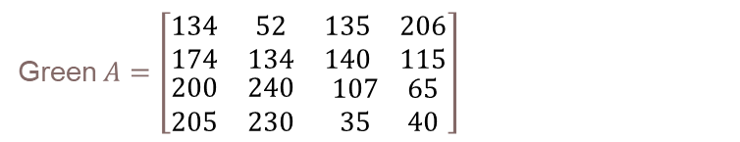

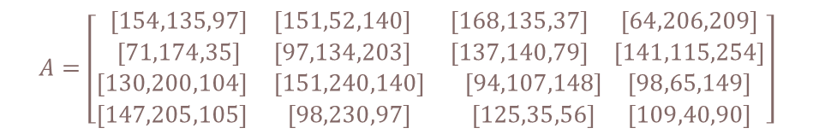
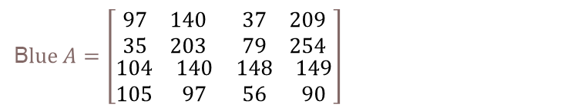
Alur Penyisipan LSB
Green$A=\left[\begin{matrix}\begin{matrix}134 & 52 \\ 174 & 134\end{matrix} & \begin{matrix}135 & 206 \\ 140 & 115\end{matrix} \\ \begin{matrix}200 & 240 \\ 205 & 230\end{matrix} & \begin{matrix}107 & 65 \\ 35 & 40\end{matrix}\end{matrix}\right]$
$$Red A=\left[\begin{matrix}\begin{matrix}154 & 151 \\ 71 & 97\end{matrix} & \begin{matrix}168 & 64 \\ 137 & 141\end{matrix} \\ \begin{matrix}130 & 151 \\ 147 & 98\end{matrix} & \begin{matrix}94 & 98 \\ 125 & 109\end{matrix}\end{matrix}\right]$$
B$lue A=\left[\begin{matrix}\begin{matrix}97 & 140 \\ 35 & 203\end{matrix} & \begin{matrix}37 & 209 \\ 79 & 254\end{matrix} \\ \begin{matrix}104 & 140 \\ 105 & 97\end{matrix} & \begin{matrix}148 & 149 \\ 56 & 90\end{matrix}\end{matrix}\right]$
cv2.merge()
$$A=\left[\begin{matrix}\begin{matrix}\left[154,135,97\right] & \left[151,52,140\right] \\ \left[71,174,35\right] & \left[97,134,203\right]\end{matrix} & \begin{matrix}\left[168,135,37\right] & \left[64,206,209\right] \\ \left[137,140,79\right] & \left[141,115,254\right]\end{matrix} \\ \begin{matrix}\left[130,200,104\right] & \left[151,240,140\right] \\ \left[147,205,105\right] & \left[98,230,97\right]\end{matrix} & \begin{matrix}\left[94,107,148\right] & \left[98,65,149\right] \\ \left[125,35,56\right] & \left[109,40,90\right]\end{matrix}\end{matrix}\right]$$

Slide 20
DCT

Slide 21

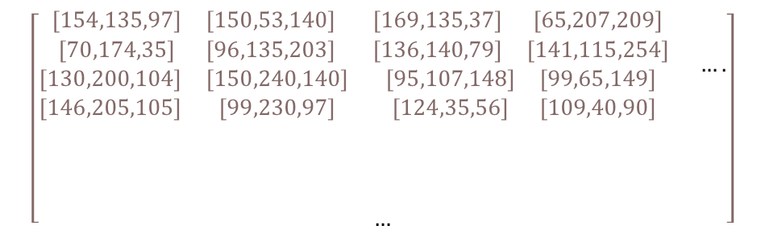
DCT
$$\left[\begin{aligned}\begin{aligned}\begin{matrix}\begin{matrix}\left[154,135,97\right] & \left[150,53,140\right] \\ \left[70,174,35\right] & \left[96,135,203\right]\end{matrix} & \begin{matrix}\left[169,135,37\right] & \left[65,207,209\right] \\ \left[136,140,79\right] & \left[141,115,254\right]\end{matrix} \\ \begin{matrix}\left[130,200,104\right] & \left[150,240,140\right] \\ \left[146,205,105\right] & \left[99,230,97\right]\end{matrix} & \begin{matrix}\left[95,107,148\right] & \left[99,65,149\right] \\ \left[124,35,56\right] & \left[109,40,90\right]\end{matrix}\end{matrix} …. \\ \end{aligned} \\ \\ \\ …\end{aligned}\right]$$

Slide 22

DCT
Matrik blok pixel ukuran 8x8
Simulasi di PPT Seminar

Slide 23
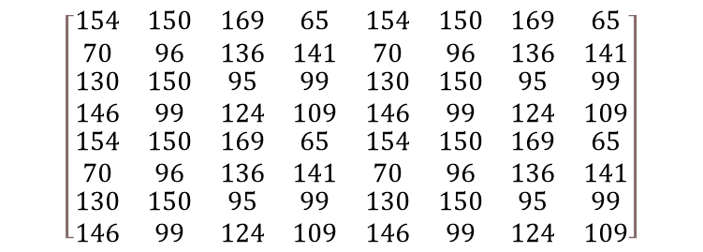
DCT
*misal ini matriks R/G/B hasil DCT
$$\left[\begin{matrix}\begin{matrix}\begin{matrix}154 & 150 \\ 70 & 96\end{matrix} & \begin{matrix}169 & 65 \\ 136 & 141\end{matrix} \\ \begin{matrix}130 & 150 \\ 146 & 99\end{matrix} & \begin{matrix}95 & 99 \\ 124 & 109\end{matrix}\end{matrix} & \begin{matrix}\begin{matrix}154 & 150 \\ 70 & 96\end{matrix} & \begin{matrix}169 & 65 \\ 136 & 141\end{matrix} \\ \begin{matrix}130 & 150 \\ 146 & 99\end{matrix} & \begin{matrix}95 & 99 \\ 124 & 109\end{matrix}\end{matrix} \\ \begin{matrix}\begin{matrix}154 & 150 \\ 70 & 96\end{matrix} & \begin{matrix}169 & 65 \\ 136 & 141\end{matrix} \\ \begin{matrix}130 & 150 \\ 146 & 99\end{matrix} & \begin{matrix}95 & 99 \\ 124 & 109\end{matrix}\end{matrix} & \begin{matrix}\begin{matrix}154 & 150 \\ 70 & 96\end{matrix} & \begin{matrix}169 & 65 \\ 136 & 141\end{matrix} \\ \begin{matrix}130 & 150 \\ 146 & 99\end{matrix} & \begin{matrix}95 & 99 \\ 124 & 109\end{matrix}\end{matrix}\end{matrix}\right]$$
KUANTISASI?

Slide 24
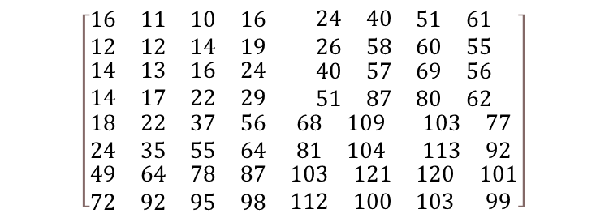

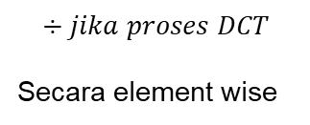
DCT
$$÷jika proses DCT$$
Secara element wise
*misal ini matriks R/G/B hasil DCT
$$\left[\begin{matrix}\begin{matrix}\begin{matrix}154 & 150 \\ 70 & 96\end{matrix} & \begin{matrix}169 & 65 \\ 136 & 141\end{matrix} \\ \begin{matrix}130 & 150 \\ 146 & 99\end{matrix} & \begin{matrix}95 & 99 \\ 124 & 109\end{matrix}\end{matrix} & \begin{matrix}\begin{matrix}154 & 150 \\ 70 & 96\end{matrix} & \begin{matrix}169 & 65 \\ 136 & 141\end{matrix} \\ \begin{matrix}130 & 150 \\ 146 & 99\end{matrix} & \begin{matrix}95 & 99 \\ 124 & 109\end{matrix}\end{matrix} \\ \begin{matrix}\begin{matrix}154 & 150 \\ 70 & 96\end{matrix} & \begin{matrix}169 & 65 \\ 136 & 141\end{matrix} \\ \begin{matrix}130 & 150 \\ 146 & 99\end{matrix} & \begin{matrix}95 & 99 \\ 124 & 109\end{matrix}\end{matrix} & \begin{matrix}\begin{matrix}154 & 150 \\ 70 & 96\end{matrix} & \begin{matrix}169 & 65 \\ 136 & 141\end{matrix} \\ \begin{matrix}130 & 150 \\ 146 & 99\end{matrix} & \begin{matrix}95 & 99 \\ 124 & 109\end{matrix}\end{matrix}\end{matrix}\right]$$
$$\left[\begin{matrix}\begin{matrix}\begin{matrix}16 & 11 \\ 12 & 12\end{matrix} & \begin{matrix}10 & 16 \\ 14 & 19\end{matrix} \\ \begin{matrix}14 & 13 \\ 14 & 17\end{matrix} & \begin{matrix}16 & 24 \\ 22 & 29\end{matrix}\end{matrix} & \begin{matrix}\begin{matrix}24 & 40 \\ 26 & 58\end{matrix} & \begin{matrix}51 & 61 \\ 60 & 55\end{matrix} \\ \begin{matrix}40 & 57 \\ 51 & 87\end{matrix} & \begin{matrix}69 & 56 \\ 80 & 62\end{matrix}\end{matrix} \\ \begin{matrix}\begin{matrix}18 & 22 \\ 24 & 35\end{matrix} & \begin{matrix}37 & 56 \\ 55 & 64\end{matrix} \\ \begin{matrix}49 & 64 \\ 72 & 92\end{matrix} & \begin{matrix}78 & 87 \\ 95 & 98\end{matrix}\end{matrix} & \begin{matrix}\begin{matrix}68 & 109 \\ 81 & 104\end{matrix} & \begin{matrix}103 & 77 \\ 113 & 92\end{matrix} \\ \begin{matrix}103 & 121 \\ 112 & 100\end{matrix} & \begin{matrix}120 & 101 \\ 103 & 99\end{matrix}\end{matrix}\end{matrix}\right]$$
(Sumber:Wikipedia)
$$×jika proses IDCT$$
Secara element wise

Slide 25
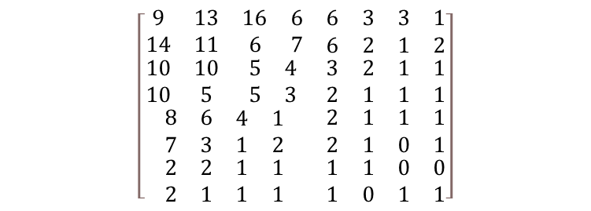
DCT
Hasil kuantisasi DCT
$$\left[\begin{matrix}\begin{matrix}\begin{matrix}9 & 13 \\ 14 & 11\end{matrix} & \begin{matrix}16 & 6 \\ 6 & 7\end{matrix} \\ \begin{matrix}10 & 10 \\ 10 & 5\end{matrix} & \begin{matrix}5 & 4 \\ 5 & 3\end{matrix}\end{matrix} & \begin{matrix}\begin{matrix}6 & 3 \\ 6 & 2\end{matrix} & \begin{matrix}3 & 1 \\ 1 & 2\end{matrix} \\ \begin{matrix}3 & 2 \\ 2 & 1\end{matrix} & \begin{matrix}1 & 1 \\ 1 & 1\end{matrix}\end{matrix} \\ \begin{matrix}\begin{matrix}8 & 6 \\ 7 & 3\end{matrix} & \begin{matrix}4 & 1 \\ 1 & 2\end{matrix} \\ \begin{matrix}2 & 2 \\ 2 & 1\end{matrix} & \begin{matrix}1 & 1 \\ 1 & 1\end{matrix}\end{matrix} & \begin{matrix}\begin{matrix}2 & 1 \\ 2 & 1\end{matrix} & \begin{matrix}1 & 1 \\ 0 & 1\end{matrix} \\ \begin{matrix}1 & 1 \\ 1 & 0\end{matrix} & \begin{matrix}0 & 0 \\ 1 & 1\end{matrix}\end{matrix}\end{matrix}\right]$$

Slide 26
DCT
Hasil kuantisasi DCT
$$\left[\begin{matrix}\begin{matrix}\begin{matrix}9 & 13 \\ 14 & 11\end{matrix} & \begin{matrix}16 & 6 \\ 6 & 7\end{matrix} \\ \begin{matrix}10 & 10 \\ 10 & 5\end{matrix} & \begin{matrix}5 & 4 \\ 5 & 3\end{matrix}\end{matrix} & \begin{matrix}\begin{matrix}6 & 3 \\ 6 & 2\end{matrix} & \begin{matrix}3 & 1 \\ 1 & 2\end{matrix} \\ \begin{matrix}3 & 2 \\ 2 & 1\end{matrix} & \begin{matrix}1 & 1 \\ 1 & 1\end{matrix}\end{matrix} \\ \begin{matrix}\begin{matrix}8 & 6 \\ 7 & 3\end{matrix} & \begin{matrix}4 & 1 \\ 1 & 2\end{matrix} \\ \begin{matrix}2 & 2 \\ 2 & 1\end{matrix} & \begin{matrix}1 & 1 \\ 1 & 1\end{matrix}\end{matrix} & \begin{matrix}\begin{matrix}2 & 1 \\ 2 & 1\end{matrix} & \begin{matrix}1 & 1 \\ 0 & 1\end{matrix} \\ \begin{matrix}1 & 1 \\ 1 & 0\end{matrix} & \begin{matrix}0 & 0 \\ 1 & 1\end{matrix}\end{matrix}\end{matrix}\right]$$

Slide 27
DWT

Slide 28
DWT
$$\left[\begin{aligned}\begin{aligned}\begin{matrix}\begin{matrix}\left[154,135,97\right] & \left[150,53,140\right] \\ \left[70,174,35\right] & \left[96,135,203\right]\end{matrix} & \begin{matrix}\left[169,135,37\right] & \left[65,207,209\right] \\ \left[136,140,79\right] & \left[141,115,254\right]\end{matrix} \\ \begin{matrix}\left[130,200,104\right] & \left[150,240,140\right] \\ \left[146,205,105\right] & \left[99,230,97\right]\end{matrix} & \begin{matrix}\left[95,107,148\right] & \left[99,65,149\right] \\ \left[124,35,56\right] & \left[109,40,90\right]\end{matrix}\end{matrix} …. \\ \end{aligned} \\ \\ \\ …\end{aligned}\right]$$

Slide 29
DWT
Matrik blok pixel ukuran 8x8
Simulasi di PPT Seminar

Slide 30
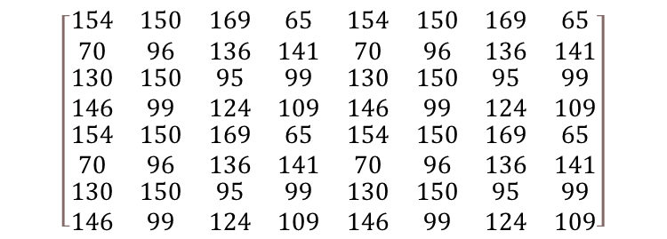
DWT
*misal ini matriks R/G/B hasil DWT
$$\left[\begin{matrix}\begin{matrix}\begin{matrix}154 & 150 \\ 70 & 96\end{matrix} & \begin{matrix}169 & 65 \\ 136 & 141\end{matrix} \\ \begin{matrix}130 & 150 \\ 146 & 99\end{matrix} & \begin{matrix}95 & 99 \\ 124 & 109\end{matrix}\end{matrix} & \begin{matrix}\begin{matrix}154 & 150 \\ 70 & 96\end{matrix} & \begin{matrix}169 & 65 \\ 136 & 141\end{matrix} \\ \begin{matrix}130 & 150 \\ 146 & 99\end{matrix} & \begin{matrix}95 & 99 \\ 124 & 109\end{matrix}\end{matrix} \\ \begin{matrix}\begin{matrix}154 & 150 \\ 70 & 96\end{matrix} & \begin{matrix}169 & 65 \\ 136 & 141\end{matrix} \\ \begin{matrix}130 & 150 \\ 146 & 99\end{matrix} & \begin{matrix}95 & 99 \\ 124 & 109\end{matrix}\end{matrix} & \begin{matrix}\begin{matrix}154 & 150 \\ 70 & 96\end{matrix} & \begin{matrix}169 & 65 \\ 136 & 141\end{matrix} \\ \begin{matrix}130 & 150 \\ 146 & 99\end{matrix} & \begin{matrix}95 & 99 \\ 124 & 109\end{matrix}\end{matrix}\end{matrix}\right]$$

Slide 31
DWT
*misal ini matriks R/G/B hasil DWT
$$\left[\begin{matrix}\begin{matrix}\begin{matrix}154 & 150 \\ 70 & 96\end{matrix} & \begin{matrix}169 & 65 \\ 136 & 141\end{matrix} \\ \begin{matrix}130 & 150 \\ 146 & 99\end{matrix} & \begin{matrix}95 & 99 \\ 124 & 109\end{matrix}\end{matrix} & \begin{matrix}\begin{matrix}154 & 150 \\ 70 & 96\end{matrix} & \begin{matrix}169 & 65 \\ 136 & 141\end{matrix} \\ \begin{matrix}130 & 150 \\ 146 & 99\end{matrix} & \begin{matrix}95 & 99 \\ 124 & 109\end{matrix}\end{matrix} \\ \begin{matrix}\begin{matrix}154 & 150 \\ 70 & 96\end{matrix} & \begin{matrix}169 & 65 \\ 136 & 141\end{matrix} \\ \begin{matrix}130 & 150 \\ 146 & 99\end{matrix} & \begin{matrix}95 & 99 \\ 124 & 109\end{matrix}\end{matrix} & \begin{matrix}\begin{matrix}154 & 150 \\ 70 & 96\end{matrix} & \begin{matrix}169 & 65 \\ 136 & 141\end{matrix} \\ \begin{matrix}130 & 150 \\ 146 & 99\end{matrix} & \begin{matrix}95 & 99 \\ 124 & 109\end{matrix}\end{matrix}\end{matrix}\right]$$

Slide 32
PSNR dan
Eucledean Distance

Slide 33


PSNR & Euclidean DIstance
$$A=\left[\begin{matrix}\begin{matrix}154 & 150 \\ 70 & 96\end{matrix} & \begin{matrix}169 & 65 \\ 136 & 141\end{matrix} \\ \begin{matrix}130 & 150 \\ 146 & 99\end{matrix} & \begin{matrix}95 & 99 \\ 124 & 109\end{matrix}\end{matrix}\right]$$
$$B=\left[\begin{matrix}\begin{matrix}155 & 150 \\ 70 & 96\end{matrix} & \begin{matrix}169 & 65 \\ 135 & 141\end{matrix} \\ \begin{matrix}130 & 150 \\ 146 & 100\end{matrix} & \begin{matrix}95 & 99 \\ 124 & 109\end{matrix}\end{matrix}\right]$$

Slide 34


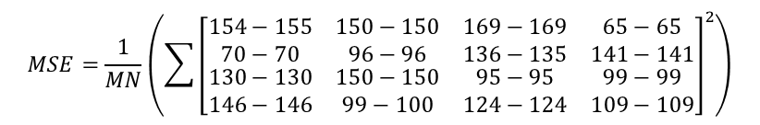
PSNR
$$A=\left[\begin{matrix}\begin{matrix}154 & 150 \\ 70 & 96\end{matrix} & \begin{matrix}169 & 65 \\ 136 & 141\end{matrix} \\ \begin{matrix}130 & 150 \\ 146 & 99\end{matrix} & \begin{matrix}95 & 99 \\ 124 & 109\end{matrix}\end{matrix}\right]$$
$$B=\left[\begin{matrix}\begin{matrix}155 & 150 \\ 70 & 96\end{matrix} & \begin{matrix}169 & 65 \\ 135 & 141\end{matrix} \\ \begin{matrix}130 & 150 \\ 146 & 100\end{matrix} & \begin{matrix}95 & 99 \\ 124 & 109\end{matrix}\end{matrix}\right]$$
$$MSE=\frac{1}{MN}\left(\sum{{\left[\begin{matrix}\begin{matrix}154−155 & 150−150 \\ 70−70 & 96−96\end{matrix} & \begin{matrix}169−169 & 65−65 \\ 136−135 & 141−141\end{matrix} \\ \begin{matrix}130−130 & 150−150 \\ 146−146 & 99−100\end{matrix} & \begin{matrix}95−95 & 99−99 \\ 124−124 & 109−109\end{matrix}\end{matrix}\right]}^{2}}\right)$$

Slide 35


PSNR
$$A=\left[\begin{matrix}\begin{matrix}154 & 150 \\ 70 & 96\end{matrix} & \begin{matrix}169 & 65 \\ 136 & 141\end{matrix} \\ \begin{matrix}130 & 150 \\ 146 & 99\end{matrix} & \begin{matrix}95 & 99 \\ 124 & 109\end{matrix}\end{matrix}\right]$$
$$B=\left[\begin{matrix}\begin{matrix}155 & 150 \\ 70 & 96\end{matrix} & \begin{matrix}169 & 65 \\ 135 & 141\end{matrix} \\ \begin{matrix}130 & 150 \\ 146 & 100\end{matrix} & \begin{matrix}95 & 99 \\ 124 & 109\end{matrix}\end{matrix}\right]$$
$$MSE=\frac{1}{MN}\left(\sum{{\left[\begin{matrix}\begin{matrix}154−155 & 150−150 \\ 70−70 & 96−96\end{matrix} & \begin{matrix}169−169 & 65−65 \\ 136−135 & 141−141\end{matrix} \\ \begin{matrix}130−130 & 150−150 \\ 146−146 & 99−100\end{matrix} & \begin{matrix}95−95 & 99−99 \\ 124−124 & 109−109\end{matrix}\end{matrix}\right]}^{2}}\right)$$
$$MSE=\frac{1}{MN}\sum{\left(\left[\begin{matrix}\begin{matrix}1 & 0 \\ 0 & 0\end{matrix} & \begin{matrix}0 & 0 \\ 1 & 0\end{matrix} \\ \begin{matrix}0 & 0 \\ 0 & 1\end{matrix} & \begin{matrix}0 & 0 \\ 0 & 0\end{matrix}\end{matrix}\right]\right)}$$
$$MSE=\frac{3}{16}=0.1875$$

Slide 36


PSNR
$$MSE=\frac{3}{16}=0.1875$$
$$PSNR=10\log\left(\frac{{255}^{2}}{0.1875}\right)$$
$$PSNR=55.400790888041726$$

Slide 37

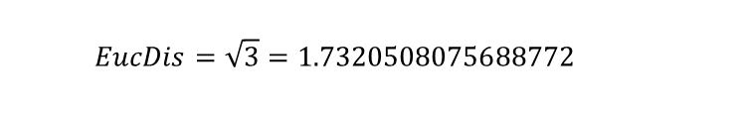
PSNR
$$A=\left[\begin{matrix}\begin{matrix}154 & 150 \\ 70 & 96\end{matrix} & \begin{matrix}169 & 65 \\ 136 & 141\end{matrix} \\ \begin{matrix}130 & 150 \\ 146 & 99\end{matrix} & \begin{matrix}95 & 99 \\ 124 & 109\end{matrix}\end{matrix}\right]$$
$$B=\left[\begin{matrix}\begin{matrix}155 & 150 \\ 70 & 96\end{matrix} & \begin{matrix}169 & 65 \\ 135 & 141\end{matrix} \\ \begin{matrix}130 & 150 \\ 146 & 100\end{matrix} & \begin{matrix}95 & 99 \\ 124 & 109\end{matrix}\end{matrix}\right]$$
$$EucDis=\sqrt{\sum{{\left[\begin{matrix}\begin{matrix}154−155 & 150−150 \\ 70−70 & 96−96\end{matrix} & \begin{matrix}169−169 & 65−65 \\ 136−135 & 141−141\end{matrix} \\ \begin{matrix}130−130 & 150−150 \\ 146−146 & 99−100\end{matrix} & \begin{matrix}95−95 & 99−99 \\ 124−124 & 109−109\end{matrix}\end{matrix}\right]}^{2}}}$$
$$EucDis=\sqrt{3}=1.7320508075688772$$

Slide 38
Pengujian dan Pembahasan

Slide 39
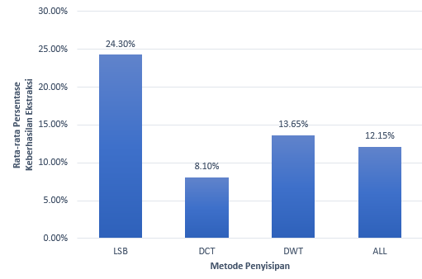
Pengujian Robustness

Slide 40
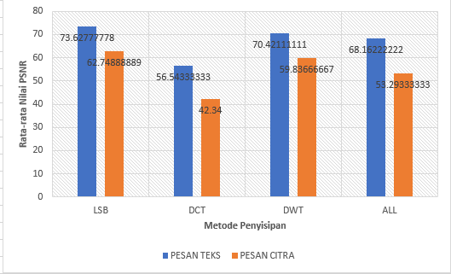
Pengujian Fidelity

Slide 41
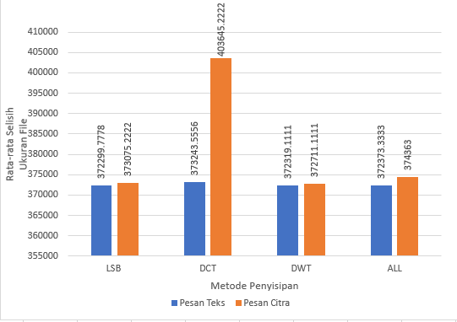
Pengujian Fidelity

Slide 42
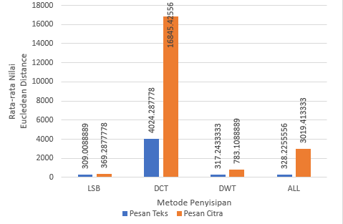
Pengujian Fidelity

Slide 43
Kesimpulan
Berdasarkan pengujian faktor robustness pada hidden object dengan 22 pengujian, metode penyisipan Least Significant Bit paling baik untuk implementasikan dalam steganografi dengan tingkat persentase keberhasilan ekstraksi 24,3%, diikuti metode DWT dengan persentase keberhasilan sebesar 13,65%, DCT sebesar 12,15%, dan metode Kombinasi (LSB+DCT+DWT) sebesar 12,15%.
Berdasarkan pengujian faktor fidelity antara citra cover dan citra stego, metode penyisipan Least Significant Bit paling baik untuk diimplementasikan dalam steganografi dengan rata-rata selisih ukuran file sebesar 3,72 MB, rata-rata PSNR sebesar 68,2 dB, dan rata-rata euclidean distance 339,14, diikuti metode DWT dengan rata-rata selisih ukuran file sebesar 3,72 MB, rata-rata PSNR sebesar 65,12 dB, dan rata-rata euclidean distance 550,17, lalu metode Kombinasi (LSB+DCT+DWT) dengan rata-rata selisih ukuran file sebesar 3,73 MB, rata-rata PSNR sebesar 60,72 dB, dan rata-rata euclidean distance 1673,8, dan terakhir metode DCT dengan rata-rata selisih ukuran file sebesar 3,88 MB, rata-rata PSNR sebesar 49,4 dB, dan rata-rata euclidean distance 10434,86.

Slide 44
Lanjutan Kesimpulan
Format ekstensi file juga mempengaruhi hasil akhir dari penyisipan pesan. PNG dan BMP paling baik untuk implementasi steganografi karena bersifat lossless compression sehingga data yang telah disisipkan tidak rusak, sedangkan JPG kurang baik untuk implementasi karena bersifat lossy compression yang memiliki kemungkinan besar data yang disisipkan akan rusak oleh kompresi. Selain itu, ekstensi BMP juga memiliki keunggulan yaitu ukuran file tidak berubah jika proses penyisipan masih dalam satu channel warna.

Slide 45
Revisi Seminar

Slide 46
Revisi Seminar
No. | Revisi | Perbaikan
1. | “Pada latar belakang, penulisan sitasi 3 orang belum sesuai buku panduan (Paragraf 2)” (Pak Novrido) | Penulisan telah disesuaikan dengan buku panduan baik pada latar belakang maupun bab-bab setelahnya.
2. | “Pada latar belakang, masih menggunakan kata yang bersifat relatif (kurang bagus, memuaskan, dan lain-lain)” (Pak Novrido) | Memberi nilai pada kategori-kategori tersebut sesuai hasil pada penelitian-penelitian sebelumnya.
3. | “Pada latar belakang apakah lebih ke kelebihan atau kelemahan?” (Pak Novrido) | Beberapa bagian sudah dijelaskan tentang kelemahan pada masing-masing metode berdasarkan penelitian-penelitian sebelumnya (paragraph 3 dan 4), serta sudah dijelaskan juga tentang kekurangan penelitian-penelitian sebelumnya (paragraph 5)
4. | “Pada perumusan masalah tidak jelas metode LSB, DCT, DWT itu metode untuk apa?” (Pak Novrido) | Sudah diperbaiki dan dijelaskan bahwa metode tersebut untuk metode penyisipannya.

Slide 47
Lanjutan Revisi Seminar
No. | Revisi | Perbaikan
5. | “Pada tujuan penelitian lebih baik diperjelas dengan kata kerja” (Pak Novrido) | Tujuan penelitian sudah diperjelas dengan kata kerja.
6. | “Penyajian flowchart DCT harusnya tidak dipisah” (Pak Nur Heri) | Penyajian pada laporan belum dipisah karena flowchart dan penjelasannya akan dirasa lebih membingungkan ketika digabung.
7. | Ada missundertand tentang penelitian saya pada penyisipan LSB, DCT, dan DWT (mana blok 8x8, mana pixel) | Telah dijelaskan pada simulasi di slide-slide sebelumnya
8. | “Pada flowchart PSNR terdapat kesalahan symbol untuk instansiasi” (Pak Nur Heri) | Flowchart telah diperbaiki
9.

Slide 48
Demo Program

Slide 49
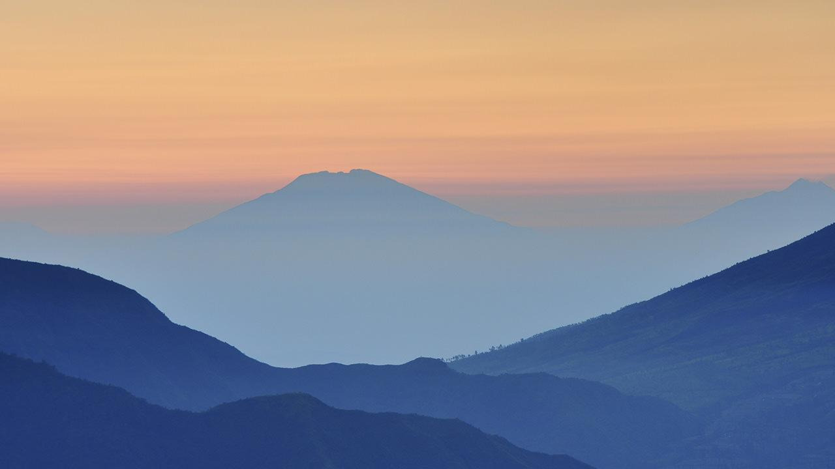
Terima Kasih ☺

Slide 50
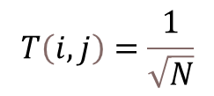

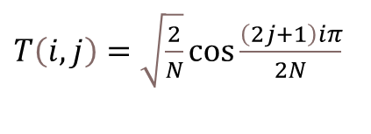
Simulasi DCT
*Dari PPT Seminar
Diketahui :
N = 4 (Dimensi dari Matriks Input)
DCT = T.A.T’
-T adalah matriks koefisien
-A adalah matriks asal
-T’ adalah transpose
matriks T (koefisien)
$$A=\left[\begin{matrix}\begin{matrix}154 & 150 \\ 70 & 96\end{matrix} & \begin{matrix}169 & 65 \\ 136 & 141\end{matrix} \\ \begin{matrix}130 & 150 \\ 146 & 99\end{matrix} & \begin{matrix}95 & 99 \\ 124 & 109\end{matrix}\end{matrix}\right]$$
$$T\left(i,j\right)=\frac{1}{\sqrt{N}}$$
, untuk i =0
Matriks $T$
$T\left(i,j\right)=$ $\sqrt{\frac{2}{N}}\cos{\frac{\left(2j+1\right)iπ}{2N}}$
, untuk i ≠0

Slide 51
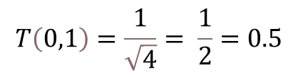


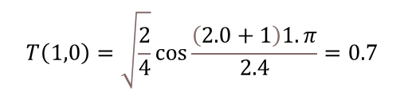
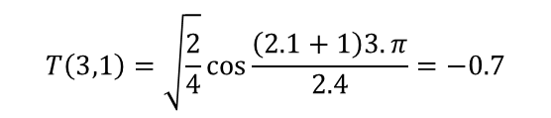
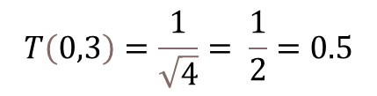

*Dari PPT Seminar
Simulasi DCT
$$T\left(0,0\right)=\frac{1}{\sqrt{4}}= \frac{1}{2}=0.5$$
$$T\left(0,1\right)=\frac{1}{\sqrt{4}}= \frac{1}{2}=0.5$$
$$T\left(0,3\right)=\frac{1}{\sqrt{4}}= \frac{1}{2}=0.5$$
…
$$\left.T ( 1,0\right)=\sqrt{\frac{2}{4}}\cos{\frac{\left(2.0+1\right)1.π}{2.4}=0.7}$$
$$\left.T ( 1,1\right)=\sqrt{\frac{2}{4}}\cos{\frac{\left(2.1+1\right)1.π}{2.4}}=0.3$$
$\left.T ( 1,3\right)=$ $\sqrt{\frac{2}{4}}\cos{\frac{\left(2.3+1\right)1.π}{2.4}}= −0.7$
…
…
…
…
…
$$\left.T ( 3,1\right)=\sqrt{\frac{2}{4}}\cos{\frac{\left(2.1+1\right)3.π}{2.4}}=−0.7$$
$$\left.T ( 3,3\right)=\sqrt{\frac{2}{4}}\cos{\frac{\left(2.3+1\right)3.π}{2.4}}=−0.3$$
$\left.T ( 3,0\right)=$ $\sqrt{\frac{2}{4}}\cos{\frac{\left(2.0+1\right)3.π}{2.4}}=0.3$
…

Slide 52
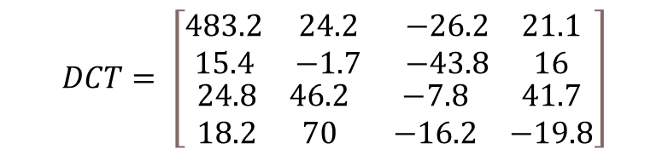
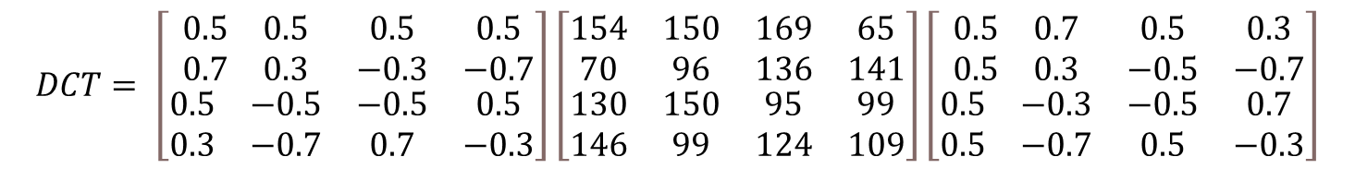
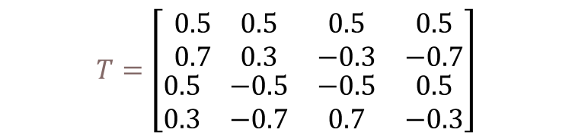

*Dari PPT Seminar
$$T=\left[\begin{matrix}\begin{matrix}0.5 & 0.5 \\ 0.7 & 0.3\end{matrix} & \begin{matrix}0.5 & 0.5 \\ −0.3 & −0.7\end{matrix} \\ \begin{matrix}0.5 & −0.5 \\ 0.3 & −0.7\end{matrix} & \begin{matrix}−0.5 & 0.5 \\ 0.7 & −0.3\end{matrix}\end{matrix}\right]$$
Simulasi DCT
$$DCT= \left[\begin{matrix}\begin{matrix}0.5 & 0.5 \\ 0.7 & 0.3\end{matrix} & \begin{matrix}0.5 & 0.5 \\ −0.3 & −0.7\end{matrix} \\ \begin{matrix}0.5 & −0.5 \\ 0.3 & −0.7\end{matrix} & \begin{matrix}−0.5 & 0.5 \\ 0.7 & −0.3\end{matrix}\end{matrix}\right]\left[\begin{matrix}\begin{matrix}154 & 150 \\ 70 & 96\end{matrix} & \begin{matrix}169 & 65 \\ 136 & 141\end{matrix} \\ \begin{matrix}130 & 150 \\ 146 & 99\end{matrix} & \begin{matrix}95 & 99 \\ 124 & 109\end{matrix}\end{matrix}\right]\left[\begin{matrix}\begin{matrix}0.5 & 0.7 \\ 0.5 & 0.3\end{matrix} & \begin{matrix}0.5 & 0.3 \\ −0.5 & −0.7\end{matrix} \\ \begin{matrix}0.5 & −0.3 \\ 0.5 & −0.7\end{matrix} & \begin{matrix}−0.5 & 0.7 \\ 0.5 & −0.3\end{matrix}\end{matrix}\right]$$
$$DCT= \left[\begin{matrix}\begin{matrix}483.2 & 24.2 \\ 15.4 & −1.7\end{matrix} & \begin{matrix}−26.2 & 21.1 \\ −43.8 & 16\end{matrix} \\ \begin{matrix}24.8 & 46.2 \\ 18.2 & 70\end{matrix} & \begin{matrix}−7.8 & 41.7 \\ −16.2 & −19.8\end{matrix}\end{matrix}\right]$$
#Konversi Float ke Integer
$$DCT= \left[\begin{matrix}\begin{matrix}483 & 24 \\ 15 & −2\end{matrix} & \begin{matrix}−26 & 21 \\ −44 & 16\end{matrix} \\ \begin{matrix}25 & 46 \\ 18 & 70\end{matrix} & \begin{matrix}−8 & 42 \\ −16 & −20\end{matrix}\end{matrix}\right]$$
Hasil Akhir
Kembali

Slide 53
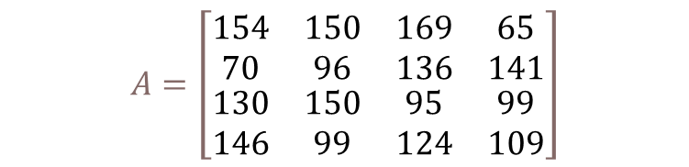
*Dari PPT Seminar
Simulasi DWT
Diketahui :
$$A=\left[\begin{matrix}\begin{matrix}154 & 150 \\ 70 & 96\end{matrix} & \begin{matrix}169 & 65 \\ 136 & 141\end{matrix} \\ \begin{matrix}130 & 150 \\ 146 & 99\end{matrix} & \begin{matrix}95 & 99 \\ 124 & 109\end{matrix}\end{matrix}\right]$$
Akan dilakukan dekomposisi matrik berdasarkan baris dan berdasarkan kolom

Slide 54




*Dari PPT Seminar
Simulasi DWT
Dekomposisi Baris
$$\frac{\left(A(i,0)+A(i,1)\right)}{2}$$
$$\frac{\left(A\left(i,2\right)+A(i,3)\right)}{2}$$
$$\frac{\left(A\left(i,0\right)−A(i,1)\right)}{2}$$
$$\frac{\left(A\left(i,2\right)−A(i,3)\right)}{2}$$

Slide 55
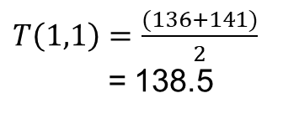
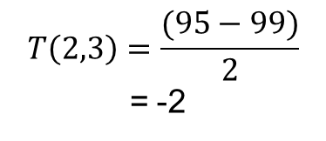

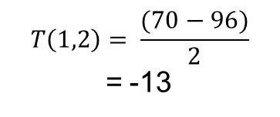
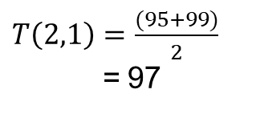



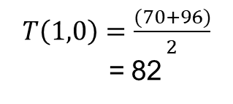


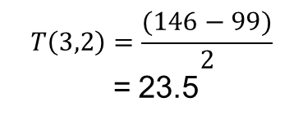

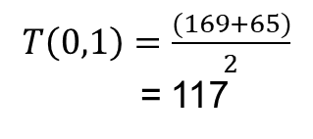


*Dari PPT Seminar
Simulasi DWT
#Proses Dekomposisi Baris
$T\left(0,0\right)=\frac{(154+150)}{2}$
= 152
$T\left(0,1\right)=\frac{(169+65)}{2}$ = 117
$$T\left(0,2\right)=\frac{(154−150)}{2}$$
= 2
$$T\left(0,3\right)=\frac{(169−65)}{2}$$
= 52
$T\left(1,0\right)=\frac{(70+96)}{2}$
= 82
$T\left(1,1\right)=\frac{(136+141)}{2}$
= 138.5
$$T\left(1,2\right)= \frac{(70−96)}{2}$$
= -13
$$T\left(1,3\right)= \frac{(136−141)}{2}$$
= -2.5
$$T\left(2,0\right)=\frac{(130+150)}{2}$$
= 140
$T\left(2,1\right)=\frac{(95+99)}{2}$
= 97
$$T\left(2,2\right)=\frac{(130−150)}{2}$$
= -10
$$T\left(2,3\right)=\frac{(95−99)}{2}$$
= -2
$T\left(3,0\right)=\frac{(146+99)}{2}$
= 122.5
$$T\left(3,1\right)=\frac{(124+109)}{2}$$
= 116.5
$$T\left(3,2\right)=\frac{(146−99)}{2}$$
= 23.5
$$T\left(3,3\right)=\frac{(124−109)}{2}$$
= 7.5

Slide 56

*Dari PPT Seminar
Simulasi DWT
Menghasilkan
$$T= \left[\begin{matrix}\begin{matrix}152 & 117 \\ 83 & 138.5\end{matrix} & \begin{matrix}2 & 52 \\ −13 & −2.5\end{matrix} \\ \begin{matrix}140 & 97 \\ 122.5 & 116.5\end{matrix} & \begin{matrix}−10 & −2 \\ 23.5 & 7.5\end{matrix}\end{matrix}\right]$$

Slide 57




*Dari PPT Seminar
Simulasi DWT
Dekomposisi Kolom
$$\left(A(0,j)+A(1,j)\right)$$
$$\left(A(2,j)+A(3,j)\right)$$
$$\left(A\left(0,j\right)−A(1,j)\right)$$
$$\left(A\left(2,j\right)−A(3,j)\right)$$

Slide 58
















*Dari PPT Seminar
Simulasi DWT
#Proses Dekomposisi Kolom
$$T\left(0,0\right)=\left(152+83\right)$$
= 235
$$T\left(0,1\right)=\left(117+138.5\right)$$
= 255.5
$$T\left(0,2\right)=\left(2+\left(−13\right)\right)$$
= -11
$$T\left(0,3\right)=\left(52+\left(−2.5\right)\right)$$
= 49. 5
$$T\left(1,0\right)=\left(140+122.5\right)$$
= 262.5
$$T\left(1,1\right)=\left(97+116.5\right)$$
= 213.5
$$T\left(1,2\right)=\left(−10+23.5\right)$$
= 13.5
$$T\left(1,3\right)=\left(−2+7.5\right)$$
= 5.5
$$T\left(2,0\right)=\left(152−83\right)$$
= 69
$$T\left(2,1\right)=\left(117−138.5\right)$$
= -21.5
$$T\left(2,2\right)=\left(2−\left(−13\right)\right)$$
= 15
$$T\left(2,3\right)=\left(52−\left(−2.5\right)\right)$$
= 54.5
$$T\left(3,0\right)=(140−122.5)$$
=17.5
$$T\left(3,1\right)=\left(97−116.5\right)$$
= -19.5
$$T\left(3,2\right)=\left(−10−23.5\right)$$
= -33.5
$$T\left(3,3\right)=\left(−2−7.5\right)$$
= -9.5

Slide 59

*Dari PPT Seminar
Simulasi DWT
Menghasilkan
$$T= \left[\begin{matrix}\begin{matrix}235 & 255.5 \\ 262.5 & 213.5\end{matrix} & \begin{matrix}−11 & 49.5 \\ 13.5 & 5.5\end{matrix} \\ \begin{matrix}69 & −21.5 \\ 17.5 & −19.5\end{matrix} & \begin{matrix}15 & 54.5 \\ −33.5 & −9.5\end{matrix}\end{matrix}\right]$$

Slide 60

*Dari PPT Seminar
Simulasi DWT
#Konversi Float ke Integer
Subband cA (LL)
Subband cH (LH)
$$T= \left[\begin{matrix}\begin{matrix}235 & 256 \\ 263 & 214\end{matrix} & \begin{matrix}−11 & 50 \\ 14 & 5\end{matrix} \\ \begin{matrix}69 & −22 \\ 17 & −20\end{matrix} & \begin{matrix}15 & 55 \\ −34 & −10\end{matrix}\end{matrix}\right]$$
Subband cV (HL)
Subband cD (HH)
Kembali

